Slide 1

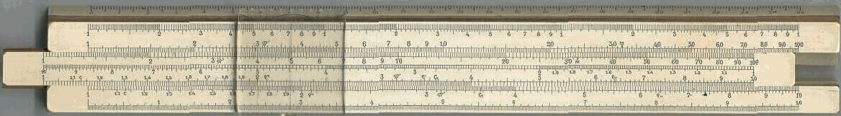
Большой Космический Проект
21.02.2008
Комментарий:

Slide 2
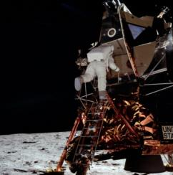
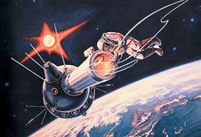
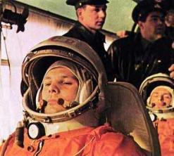
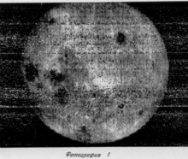
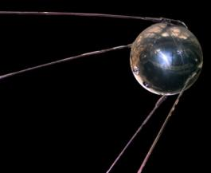
На старте космической эры
1969
1965
1961
Первое десятилетие космической эры было характерно быстрым качественным и количественным развитием космической деятельности.
1959
1957

Slide 3
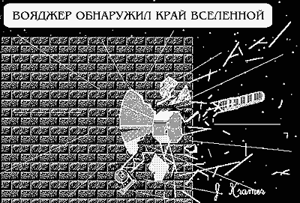
В последней четверти XX века в основном росли качественные характеристики космической техники созданной ранее.
И в общественном мнении и в среде специалистов сложилось устойчивое представление о «тупике», в котором оказалась космонавтика.

Slide 4
В начале третьего тысячелетия в большинстве космических держав сформировалось мнение о необходимости большого, «прорывного» космического проекта
Космическая стратегия
«Полет к Земле»
«Полет к звездам»
Инфраструктура
использования
Орбитальная
группировка
АМС,
астрофизика
Пилотируемые
полеты
Большой Космический Проект

Slide 5
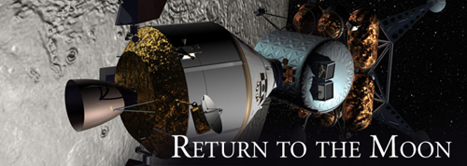
В 2004 году США определяют своей основной перспективной задачей в космосе "возвращение на Луну".
Проект не имеет научных либо экономических задач.
Политическое руководство США приняло решении обозначить космическую перспективу для Америки, создав транспортную космическую систему, способную обеспечить безопасные полеты человека за пределы низкой околоземной орбиты.
?
В 2006 г. Президент России поставил задачу создания обобщенной программы космической деятельности на ближайшие 30–40 лет. В настоящее время проходит обсуждение соответствующего проекта в закрытом режиме.

Slide 6
Критерии оценки БКП
БКП должен:
1. Повышать международный статус и авторитет государства.
2. Поднимать авторитет государственной власти внутри страны.
2. Содействовать ускорению развития космонавтики.
3. Определять новые направления космической деятельности.
4. Приводить к расширению производственной базы, наземной космической инфраструктуры.
5. Увеличивать объем фундаментальных научных знаний.
6. Ускорять общий технологический прогресс.

Slide 7
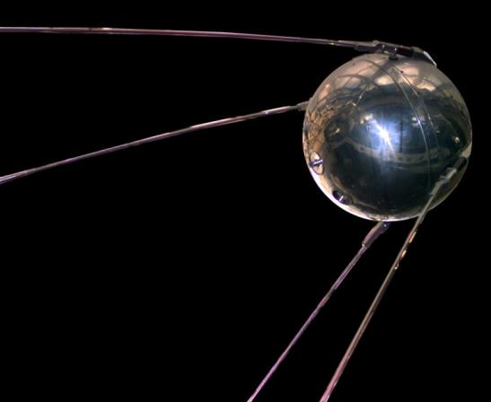
Первый ИСЗ
По технике и затратам запуск Спутника был только частью, практически – побочным результатом большого военного проекта.
После запуска состоялся руководство страны осознало политические выгоды космической деятельности и начало требовать новых свершений.

Slide 8

Полет Ю.Гагарина
Первый пилотируемый полет в космос в равной пропорции имел политическое и техническое назначение.
Политические результаты превзошли самое смелое воображение.
С технической точки зрения:
была продемонстрирована возможность и перспективность работы человека в космосе;
проект заложил традицию приемлемости высокого уровня риска для космонавтов.

Slide 9
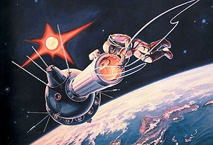
Полеты двух кораблей "Восход"
Проект имел чисто политическое назначение.
С технической точки зрения проект имел негативное значение:
проект отвлек средства от основной перспективы – создания «Союза»;
в ходе реализации проекта было принято решение о возможности полетов без скафандров, что впоследствии привело к катастрофе.

Slide 10

Самый масштабный БКП – проект Аполлон
Проект инициирован по чисто политическим причинам.
Решил поставленную задачу, обеспечил внедрение передовых технологий в самых разных областях техники и экономики.
Проект "Аполлон" обогнал свое время.
У США не оказалось достаточного "тылового обеспечения" для изначально планируемого развития исследований Луны.

Slide 11
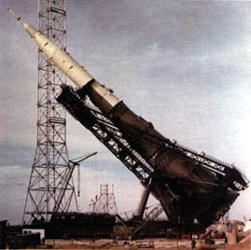
Российский проект полетов на Луну Н1-Л3
Проект провален из-за грубых ошибок Политбюро СССР.
Основные ошибки:
- задержка с принятием решения о реализации проекта (1964 г. против 1961 г. - три года потеряно на старте);
- допущение, а фактически – поощрение конкуренции исполнителей на стадии реализации проекта;
- отказ выделить достаточные средства на наземную отработку;
- отказ от продолжения работ и завершения проекта.

Slide 12
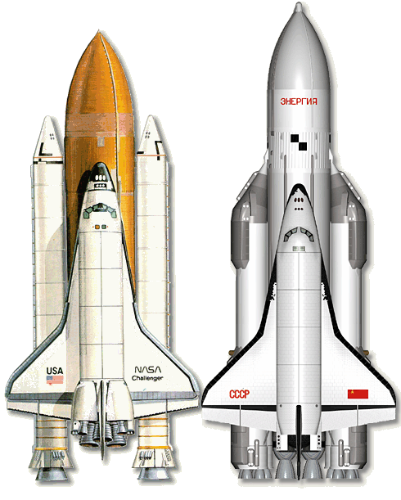
ТКС "Шаттл"
ТКС "Буран»
Не оправдал запредельно оптимистичных ожиданий. Развитие космонавтики в США заторможено дважды: на старте проекта, из-за преждевременного отказа от одноразовых носителей; на закате, из-за технической невозможности обеспечить достаточную надежность системы. 120 успешных полетов сформировали нынешний облик американской и, в большой степени, мировой космонавтики. | Полный провал. Причины: - проект был принят ПБ СССР вопреки мнению военных и гражданских специалистов. - задачи для ТКС существовали только на бумаге. В рамках проекта была создана лучшая РН сверхтяжелого класса, не нашедшая себе применения из-за экономического кризиса.

Slide 13
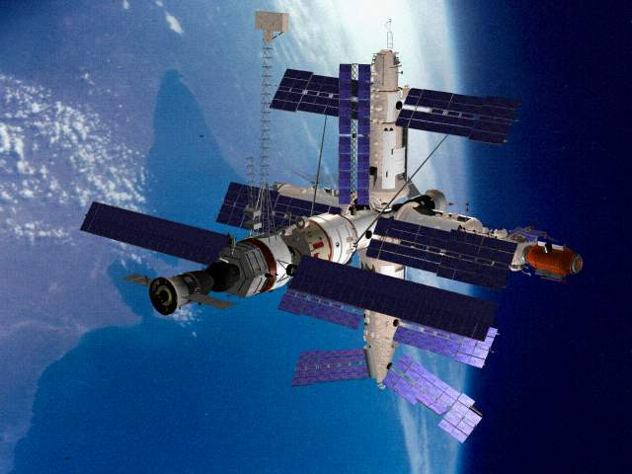
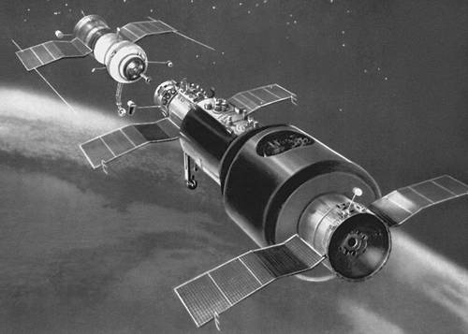
БКП "Салют-Мир"
В основном технический проект.
Получен огромный опыт работ на околоземной орбите.
Масса 125 т за 15 лет

Slide 14
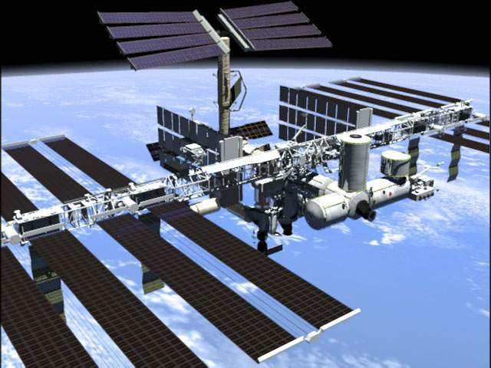
Текущий БКП - Международная космическая станция
В основном политический проект.
Дублируется работа, уже проведенная в России.
Масса 265 т за 10 лет

Slide 15
Таблица 1. Сравнительные результаты реализации БКП
№ | Большой космический проект | Страна | Международный авторитет государства | Авторитет государственной власти | Ускорение развития космонавтики | Формирование перспективных направлений развития | Расширение инфраструктуры | Общий технологический прогресс | Научные результаты | Средний бал | Доминирующая мотивация
1 | Первый ИСЗ | Россия | 5 | 5 | 5 | 5 | 2 | 4 | 5 | 4,43 | Техническая
2 | Первый космический полет человека | Россия | 5 | 5 | 5 | 5 | 2 | 3 | 5 | 4,29 | Политическая = техническая
3 | Программа "Восход" | Россия | 3 | 4 | 1 | 1 | 1 | 1 | 3 | 2,00 | Политическая
4 | Программа "Аполлон" | США | 5 | 5 | 4 | 3 | 4 | 5 | 4 | 4,29 | Политическая
5 | Программа "Шаттл" | США | 3 | 2 | 3 | 5 | 3 | 2 | 3 | 3,00 | Техническая
6 | Программа "Буран" | Россия | 1 | 1 | 1 | 1 | 1 | 1 | 1 | 1,00 | Политическая
7 | Программа "Салют-Мир" | Россия | 4 | 3 | 5 | 4 | 4 | 5 | 4 | 4,14 | Техническая
8 | Программа МКС | Мир | 3 | 2 | 3 | 2 | 2 | 2 | 4 | 2,57 | Политическая

Slide 16
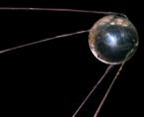

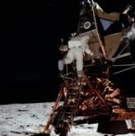

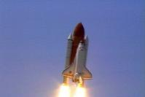


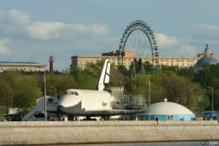
Иерархия успеха
1
Первый ИСЗ (4,43)
Полет человека (4,29)
2
Проект «Аполлон» (4,29)
3
Проект «Салют-Мир» (4,14)
4
Проект «Шаттл» (3,00)
5
Проект МКС (2,57)
6
Проект «Восход» (2,00)
7
Проект "Буран« (1,00)

Slide 17
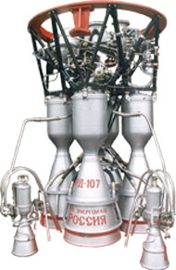
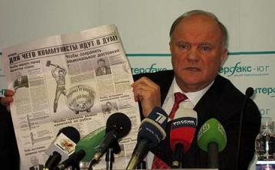

Политика versus Техника
3,86
2,46
Доминирующая
мотивация БКП

Slide 18
Абсолютные ограничения БКП
Время
При слишком большом сроке подготовки проекта технические решения, принятые в его основу, успевают морально устареть к моменту его завершения.
Экономика
БКП стоящий более одного процента ВВП в год– невозможен.
Техника
Доля неотработанных технических решении не должна быть слишком велика (меньше 20%).
Безопасность
Экипаж космического корабля должен иметь возможность аварийно возвратиться на Землю на любом этапе полета.

Slide 19
Таблица 2. Ожидаемые результаты реализации БКП
№ | Большой космический проект | Страна | Международный авторитет государства | Авторитет государственной власти | Ускорение развития космонавтики | Формирование перспективных направлений развития | Развитие инфраструктуры | Общий технологический прогресс | Научные результаты | Средний бал | Доминирующая мотивация
1 | Возвращение на Луну | США | 3 | 3 | 3 | 3 | 2 | 2 | 2 | 2,57 | Техническая
2 | Полет на Луну | Россия | 4 | 4 | 3 | 4 | 3 | 2 | 1 | 3,00 | Техническая
3 | Полет вокруг Марса | Россия | 1 | 1 | 1 | 4 | 2 | 1 | 1 | 1,57 | Политическая
4 | Ресурсы Солнечной системы | Россия | 3 | 3 | 3 | 3 | 4 | 5 | 3 | 3,43 | Техническая

Slide 20
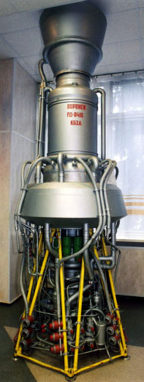
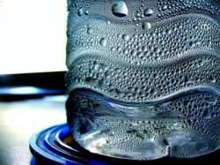
Основные цели БКП
начала XXI века
+

Slide 21
Большие Космические Проекты
Третьего тысячелетия
н.э.

Slide 22
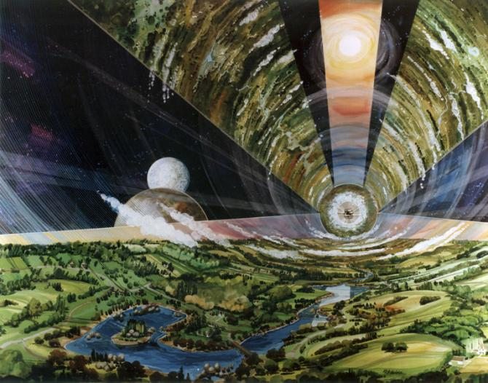
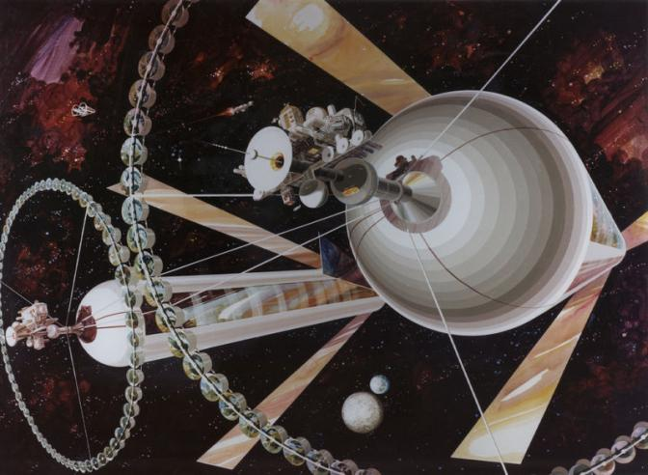
Орбитальные поселения

Slide 23
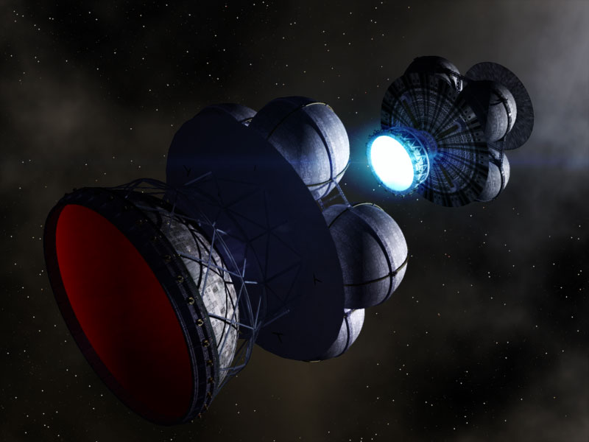
Межзвездные перелеты

Slide 24
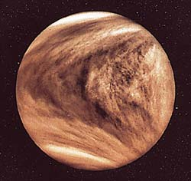
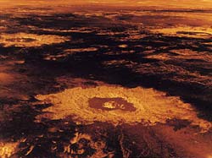
Терраформирование Венеры
90 атм => 1 атм
500С => 25C

Slide 25
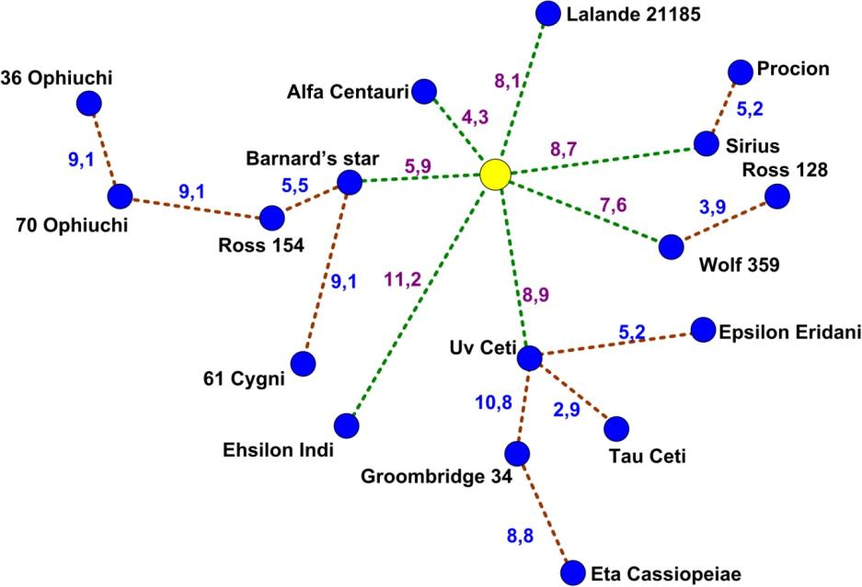
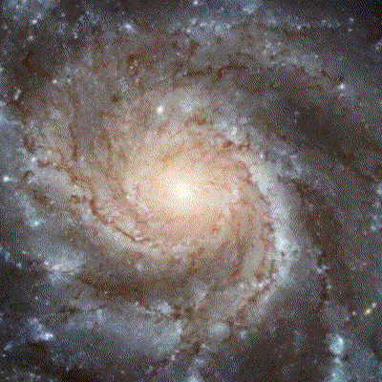
Начало освоения Галактики
10 миллионов лет

Slide 26
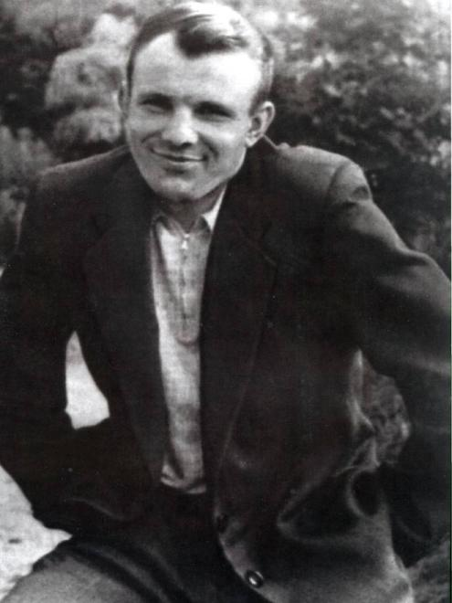
CETERUM CENSEO
CARTHAGINEM
ESSE DELENDAM
СЕКРЕТНО

Slide 27
Моисеев Иван Михайлович,
Руководитель ИКП,
Научный руководитель МКК,
Председатель экспертной комиссии по космонавтике
Проекта «Астротоп»
21.02.08,
i_mois@mail.ru
http://path-2.narod.ru
http://www.alt-isp.narod.ru
http://www.astrotop.ru

